Slide 1



Einführung in CSS
CSS (Cascading Style Sheets) ist eine Sprache, die verwendet wird, um das Erscheinungsbild von Webseiten zu gestalten. Mit CSS kannst du Farben, Schriftarten, Layouts und andere visuelle Elemente kontrollieren.
by Felix Na

Slide 2
CSS-Grundlagen: Selektoren und Deklarationen
In CSS definieren Selektoren, auf welche Elemente die Styling-Regeln angewendet werden. Deklarationen enthalten Eigenschaften und Werte, die das Aussehen der ausgewählten Elemente verändern.
Selektoren
Deklarationen
z.B. `p` für alle Paragraphen, `.my-class` für Elemente mit der Klasse "my-class", `#my-id` für das Element mit der ID "my-id".
z.B. `color: blue;` setzt die Textfarbe auf Blau, `font-size: 16px;` setzt die Schriftgröße auf 16 Pixel.

Slide 3
Das Box-Modell: Inhalt, Padding, Border, Margin
Das Box-Modell ist ein grundlegendes Konzept in CSS, das beschreibt, wie Elemente auf einer Webseite aufgebaut sind. Jedes Element besteht aus einem Inhalt, der von Padding, Border und Margin umgeben ist.
Inhalt
Padding
Der tatsächliche Text oder das Bild, das im Element angezeigt wird.
Abstand zwischen dem Inhalt und dem Rand des Elements.
Border
Margin
Die Umrandung des Elements, die Farbe, den Stil und die Dicke definiert.
Abstand zwischen dem Element und anderen Elementen auf der Seite.

Slide 4
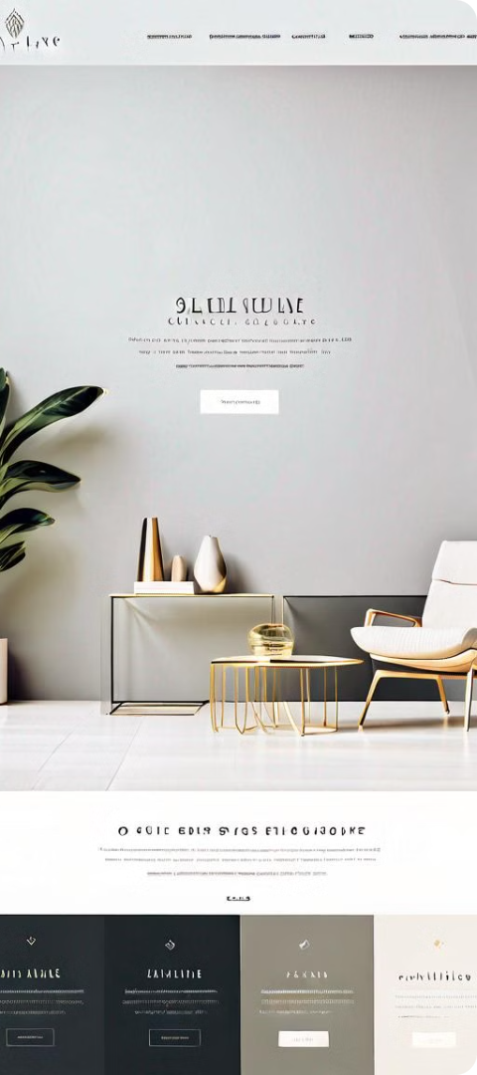
CSS-Eigenschaften: Farben, Schriftarten, Hintergrund
Mit CSS kannst du verschiedene Eigenschaften anpassen, um das Erscheinungsbild von Elementen zu steuern. Dazu gehören Farben, Schriftarten, Hintergrundbilder und vieles mehr.
1
Farben
2
Schriftarten
Du kannst Farben mit Farbnamen, Hex-Codes, RGB-Werten oder HSL-Werten angeben.
Du kannst Schriftartfamilien, Schriftgrößen, Schriftgewichte und andere Schriftart-Eigenschaften anpassen.
3
Hintergrund
Du kannst Hintergrundfarben, Hintergrundbilder, Hintergrundwiederholungen und Hintergrundpositionen festlegen.

Slide 5



Positionierung von Elementen: Relative, Absolute, Fixed
CSS bietet verschiedene Möglichkeiten, Elemente auf einer Webseite zu positionieren. Die Eigenschaften `position: relative`, `position: absolute` und `position: fixed` ermöglichen es dir, Elemente präzise zu platzieren.
Relative
Absolute
Fixed
Positioniert ein Element relativ zu seiner normalen Position im Dokumentenfluss.
Positioniert ein Element relativ zu seinem nächsten positionierten Vorfahren.
Positioniert ein Element relativ zum Browserfenster, unabhängig vom Scrollen.

Slide 6
Layout mit CSS: Flexbox und Grid
Flexbox und Grid sind zwei mächtige CSS-Modelle, die es dir ermöglichen, komplexe Layouts zu erstellen und Elemente flexibel auf der Seite anzuordnen.
Flexbox
Ideal für eindimensionale Layouts (zeilenweise oder spaltenweise).
Grid
Ideal für zweidimensionale Layouts, die mehrere Reihen und Spalten beinhalten.

Slide 7
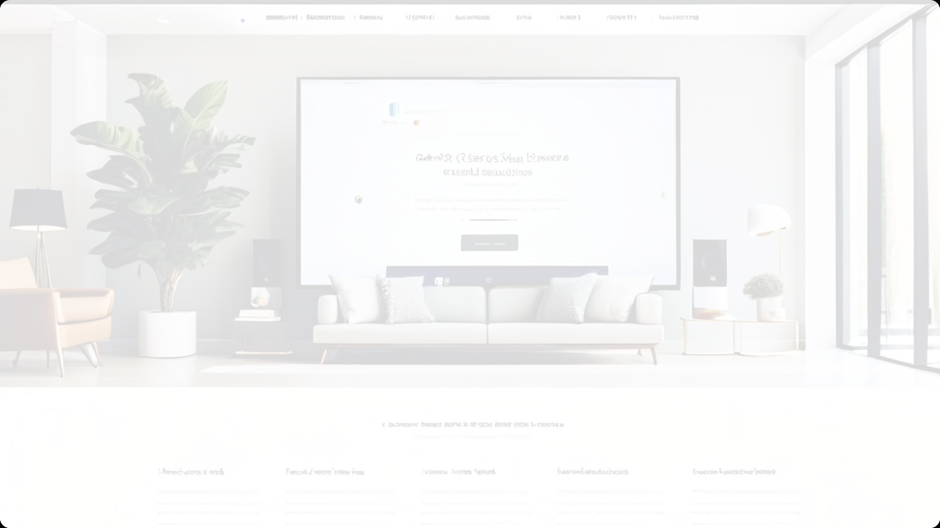
Responsive Design: Anpassung an verschiedene Bildschirmgrößen
Responsive Design ermöglicht es Webseiten, sich automatisch an verschiedene Bildschirmgrößen anzupassen. So können Nutzer auf Desktops, Laptops, Tablets und Smartphones eine optimale Benutzererfahrung haben.
Bildoptimierung
Media Queries
Anpassung von Bildern an verschiedene Bildschirmgrößen, um Ladezeiten zu optimieren.
Bedingte Formatierungen für verschiedene Bildschirmgrößen und Gerätetypen.
1
2
3
Flexbox und Grid
Flexibles Layout, das sich an unterschiedliche Bildschirmgrößen anpassen kann.

Slide 8



Media Queries: Bedingte Formatierung für verschiedene Geräte
Media Queries erlauben es dir, verschiedene CSS-Regeln für unterschiedliche Bildschirmgrößen, Gerätetypen und Orientierungen anzuwenden. So kannst du Webseiten an verschiedene Gerätetypen anpassen.
Mobile
Tablet
Desktop
Optimiertes Layout für kleine Bildschirme, z.B. Smartphones.
Anpassung des Layouts für Tablets mit größeren Bildschirmen.
Standard-Layout für größere Desktops und Laptops.

Slide 9
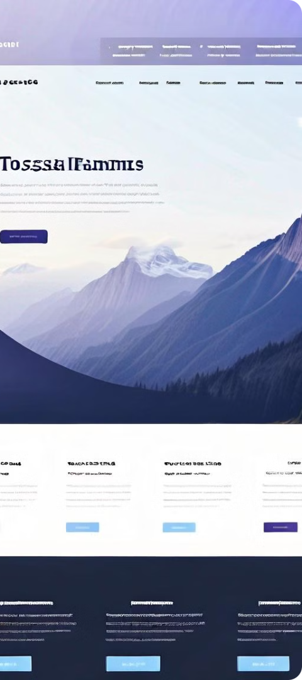
CSS Frameworks: Bootstrap und Tailwind CSS
CSS Frameworks bieten vorgefertigte Komponenten und Design-Systeme, die die Entwicklung von Webseiten beschleunigen und für Konsistenz sorgen.
1
Bootstrap
2
Tailwind CSS
Ein beliebtes und umfassendes Framework mit einer großen Auswahl an Komponenten und Funktionen.
Ein Framework, das auf Utility-Klassen basiert und maximale Flexibilität bei der Gestaltung ermöglicht.

